Slide 1
Technological risks, Major Incidents
Safety Training for New Recruits
Module TCG 2.2

Slide 2
Technologische Risiken, schwere Unfälle
H3SE-Integrationskit
Modul TCG 2.2

Slide 3
Ziele des Moduls
Am Ende dieses Moduls:
Wissen Sie, was das technologische Risiko darstellt.
Kennen Sie die wichtigste Unfallursachenforschung der Total-Gruppe und des Ölsektors.
Haben Sie verstanden, dass die Industrie (und die Total-Gruppe) Lehren aus schweren Unfällen gezogen hat.
Haben Sie verstanden, dass das technologisches Risiko und Risiko am Arbeitsplatz nicht direkt in Verbindung miteinander stehen.

Slide 4
Welche Folgen sind möglich?
Unfall | Folgen?
Ölpest
Ein Auto kommt von der Straße ab und macht 4 Fässer
Fall einer Person von einem Gerüst
Explosion einer Gasleitung
Brand eines Lagerungbehälters
Sturz auf einer Treppe

Slide 5
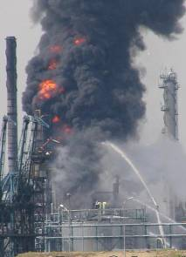
TECHNOLOGISCHES RISIKO/SICHERHEIT AM ARBEITSPLATZ
Der Unterschied: Schweregrad und Wahrscheinlichkeit
Technologisches Risiko:
  Hoher Schweregrad (verheerende Folgen)
  Geringe Wahrscheinlichkeit (selten)
Risiko/Sicherheit am Arbeitsplatz
  Mäßiger Schweregrad
  Häufig, möglich…
Wahrscheinlichkeit
Schweregrad

Slide 6
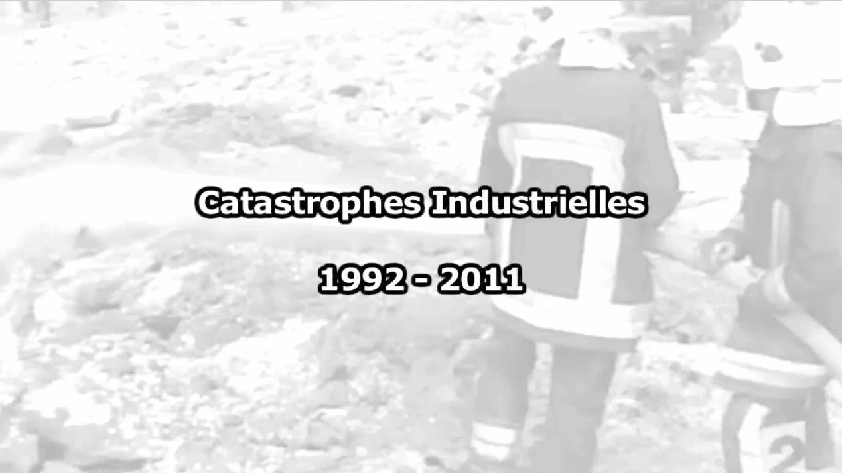
FILM: Industriekatastrophen (verbunden mit technologischen Risiken)

Slide 7
Gefährliche Phänomene
FLUSS
WÄRME
ÜBERDRUCK
UMWELTVERSCHMUTZUNG
GIFTIGKEIT

Slide 8
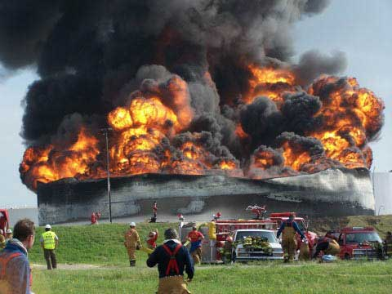
Gefährliche Phänomene
FLÜSSIGKEITSBRAND
Behälterbrand
Entweichen brennbarer Stoffe und Entzündung.
Entzündung eines Tanks

Slide 9
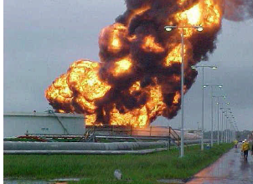
Gefährliche Phänomene
ÜBERKOCHEN
Entzündung eines Kohlenwasserstoffbehälters
Sinken des Pegels im Behälter
Explosive Verdampfung von Wasser am Grund des Behälters

Slide 10
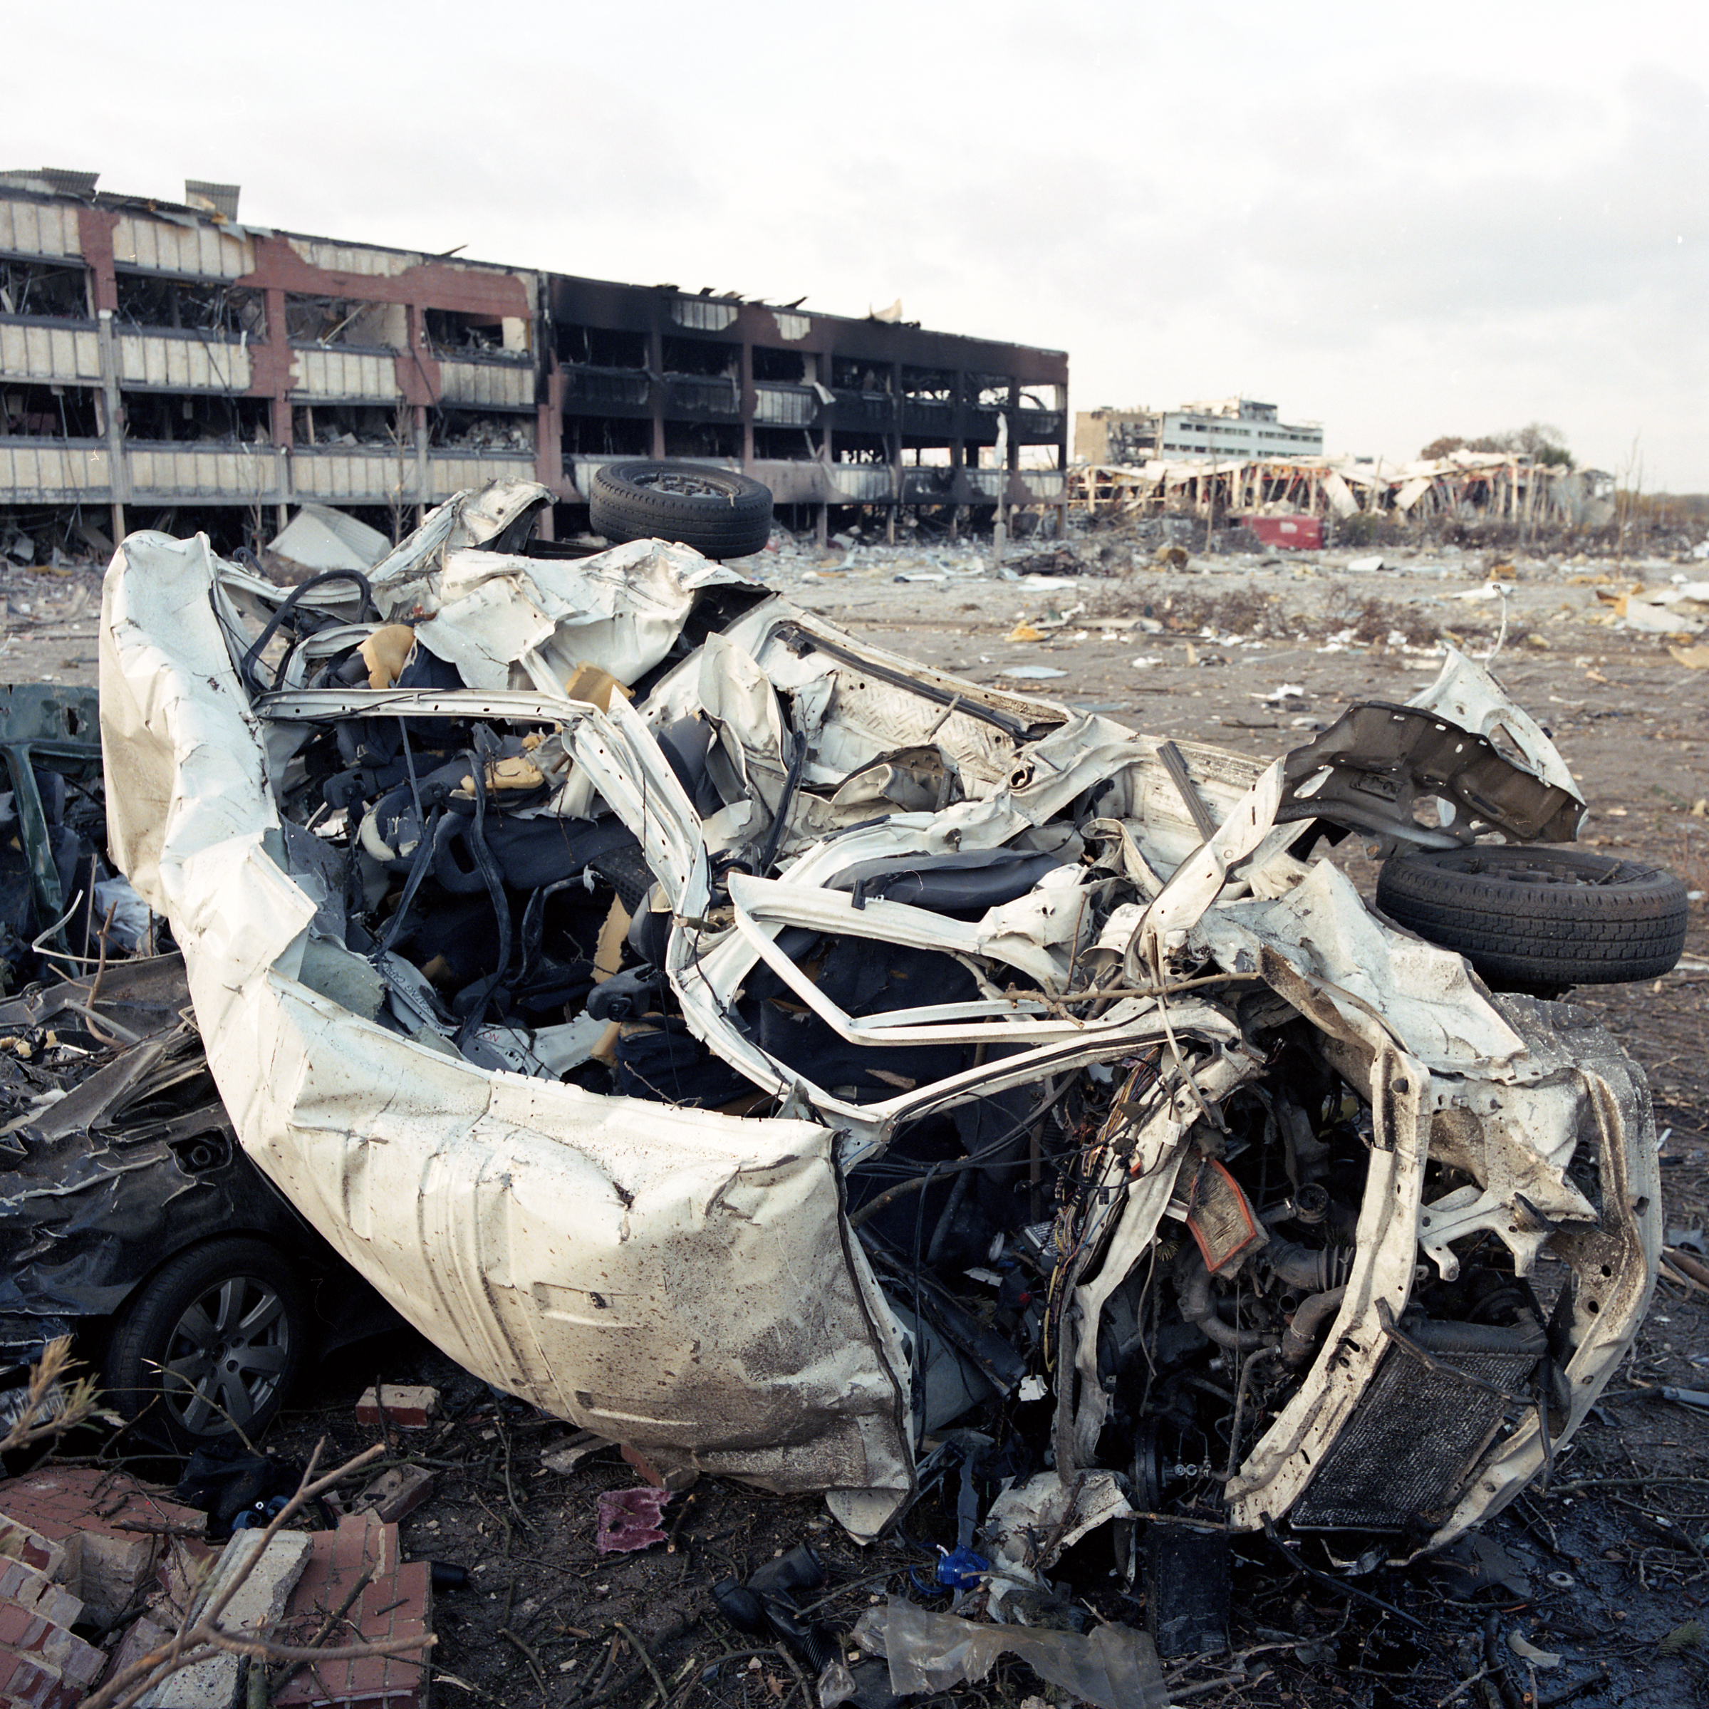
Gefährliche Phänomene
UVCE
(Unconfined Vapour Cloud Explosion)
Entweichen brennbarer Stoffe
Bildung einer entzündbaren Gaswolke
Entzündung und Explosion der Gaswolke

Slide 11
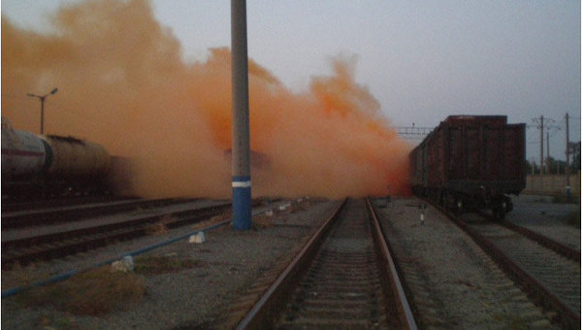
Gefährliche Phänomene
ZERSTREUUNG/AUSBREITUNG
Flüssigkeitsausbreitung
Verdampfung oder Entweichen von Gas
Bildung einer Gaswolke

Slide 12
Gefährliche Phänomene
Flüssigkeitsbrände,
Behälter und Becken
Flammstrahl
Überkochen
BLEVE
UVCE
Bersten der Kapazität
FLUSS
WÄRME
ÜBERDRUCK
UMWELTVERSCHMUTZUNG
Zerstreuung
Ausbreitung
GIFTIGKEIT

Slide 13
Gefährliche Phänomene
FLUSS
WÄRME
Behälter und Becken
BUNCEFIELD
FEYZIN
BLEVE
ÜBERDRUCK
LA MEDE
UVCE
TEXAS-CITY
UVCE
A Z F
Explosion
GIFTIGKEIT
UMWELTVERSCHMUTZUNG
SEVESO
BUNCEFIELD
MACONDO
Zerstreuung, Ausbreitung

Slide 14
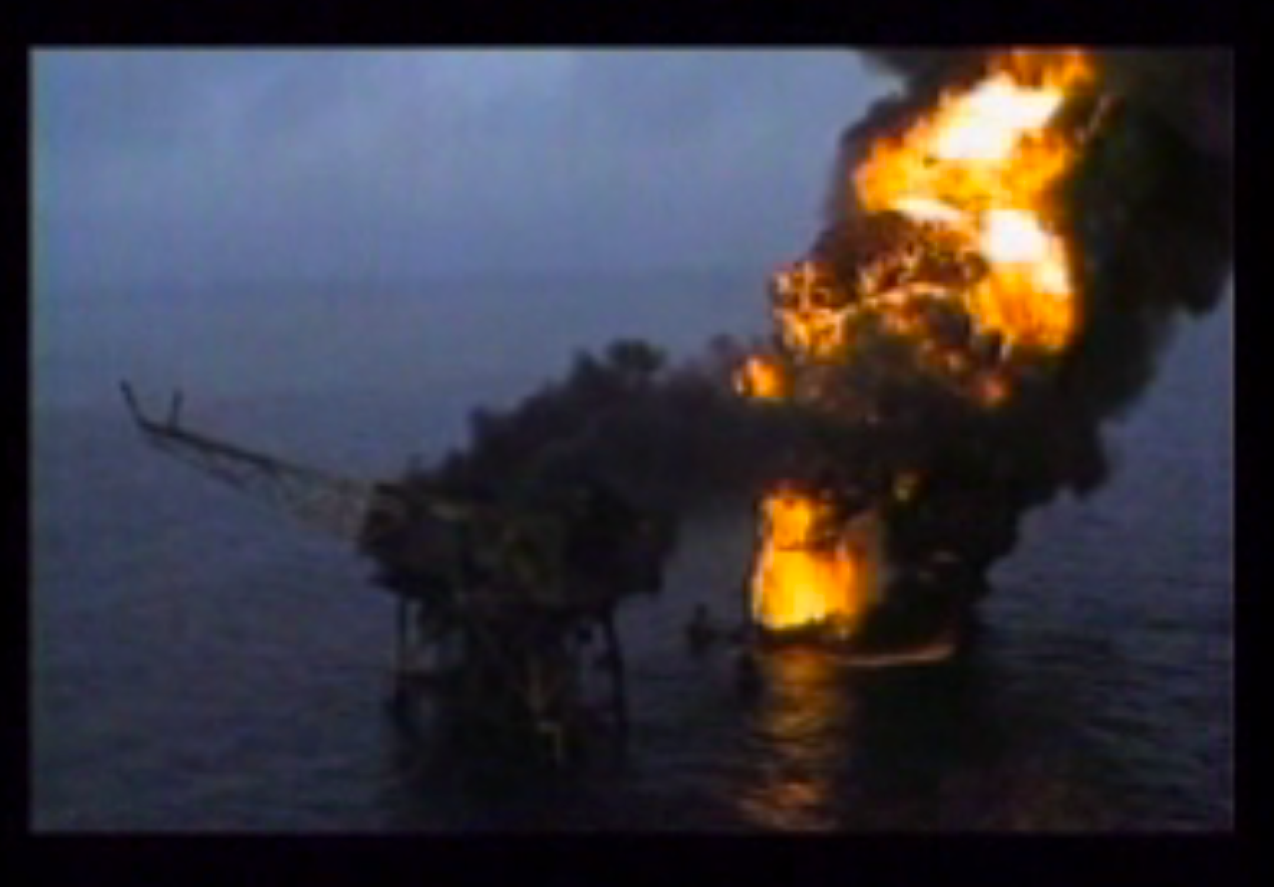
FILM über die Katastrophe von Piper Alpha

Slide 15

Lehren aus den Unfällen
SEVESO
1976
BHOPAL
1984
über 3500 Tote
Piper Alpha 1988
168 Tote
FEYZIN 1966
18 Tote/84 Verletzte
LA MEDE
1992
6 Tote
Erika
1999
A Z F
2001
30 Tote
BUNCEFIELD 2005
Schäden > 1G€
MACONDO
2005
Schäden > 1G€
Sechziger Jahre
1990
Heute
Gesetzgebung
Frankreich /
Europa
Gesetz zu meldepflichtigen Anlagen
1976
Europäische Richtlinie
Seveso I,1982
Seveso II
1996
Seveso III 2015
Internationale Regeln

Slide 16
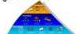
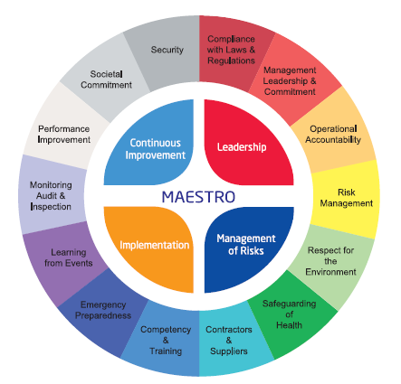
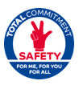
Lehren aus den Unfällen
SEVESO
1976
BHOPAL
1984
über 3500 Tote
Piper Alpha 1988
168 Tote
FEYZIN 1966
18 Tote/84 Verletzte
LA MEDE
1992
6 Tote
Erika
1999
A Z F
2001
30 Tote
BUNCEFIELD 2005
Schäden > 1G€
MACONDO
2005
Schäden > 1G€
Sechziger Jahre
1990
Heute
Gesetzgebung
Frankreich /
Europa
Gesetz zu meldepflichtigen Anlagen
1976
Europäische Richtlinie
Seveso I,1982
Seveso II
1996
Seveso III 2015
Internationale Regeln
Sicherheitsrichtlinien für das Ingenieurwesen, Design
Ein HSE-Managementsystem
Kampagnen zum Sicherheitsverhalten / HSE-Verhalten
Feedback/Erfahrungsaustausch und Entwicklung der Regeln

Slide 17
Konzentration auf HIPO bei schweren Unfällen
Vorfälle mit hohem Potenzial in Bezug auf die Folgen (HIPO = HIgh POtenzial) sind Vorläufer von technologischen Unfällen.
Das TRIR misst die Unfallhäufigkeit.
Das TRIR ermöglicht es nicht, tödliche Unfälle und die schwere Unfälle zu antizipieren.

